Slide 1
Guarded Transition Systems
Wenhui Zhang
http://lcs.ios.ac.cn/~zwh

Slide 2
Contents
Basic Theories (Weakest Liberal Precondition)
Proof of Safety
Proof of Inevitability

Slide 3
Given M=(T,Θ):
ϕ ⇒ [T⁺] ψ
--------------------
ϕ ⇒ Xψ
Θ➔ ϕ
-----------------
ϕ

Slide 4
Proof of Safety Property

Slide 5
Proof Rule (for R) - FOLTL
φ ⇒ϕ
ϕ∧¬ψ⇒Xϕ
------------
φ ⇒(ψRϕ)

Slide 6
Proof Rule (for R)
ϕ ⇒ [T⁺] ψ
--------------------
ϕ ⇒ Xψ
φ ⇒ϕ
ϕ∧¬ψ⇒Xϕ
------------
φ ⇒(ψRϕ)
φ ⇒ϕ
ϕ∧¬ψ ⇒ [T⁺] ϕ
------------
φ ⇒(ψRϕ)

Slide 7
Proof Rule (for R)
[T⁺]ϕ ≡[T]ϕ ∧(E(T)∨ ϕ)
φ ⇒ϕ
ϕ∧¬ψ ⇒ [T⁺] ϕ
------------
φ ⇒(ψRϕ)
φ ⇒ϕ
ϕ∧¬ψ ⇒ [T] ϕ
------------
φ ⇒(ψRϕ)

Slide 8
Proof Rule (for R)
φ ⇒ϕ
ϕ∧¬ψ ⇒ [T]ϕ
------------
φ ⇒(ψRϕ)
φ ⇒ ϕ’
ϕ’∧¬ψ ⇒ [T] ϕ’
ϕ’ ⇒ ϕ
------------
φ ⇒(ψRϕ)

Slide 9
Proof Rule (for G)
φ ⇒ ϕ’
ϕ’ ⇒[T] ϕ’
ϕ’ ⇒ ϕ
------------
φ ⇒Gϕ
例子

Slide 10
Proof of Inevitability Property

Slide 11
Proof Rule (for U)
φ ⇒(ψ∨ϕ)
ϕ ⇒(ϕ₀∧w(t/x))
(ϕ∧t=v) ⇒ X(ψ∨(ϕ∧t<v))
--------------------
φ ⇒(ϕ₀Uψ)

Slide 12
Proof Rule (for U)
φ ⇒(ψ∨ϕ)
ϕ ⇒(ϕ₀∧w(t/x))
(ϕ∧t=v) ⇒ [T⁺](ψ∨(ϕ∧t<v))
--------------------
φ ⇒(ϕ₀Uψ)

Slide 13
Proof Rule (for U)
φ ⇒(ψ∨ϕ)
ϕ ⇒(ϕ₀∧w(t/x) ∧(E(T) ∨ψ)
(ϕ∧t=v) ⇒ [T](ψ∨(ϕ∧t<v))
--------------------
φ ⇒(ϕ₀Uψ)

Slide 14
Proof Rule (for F)
φ ⇒(ψ∨ϕ)
ϕ ⇒(w(t/x) ∧(E(T) ∨ψ)
(ϕ∧t=v) ⇒ [T](ψ∨(ϕ∧t<v))
--------------------
φ ⇒Fψ
例子

Slide 16
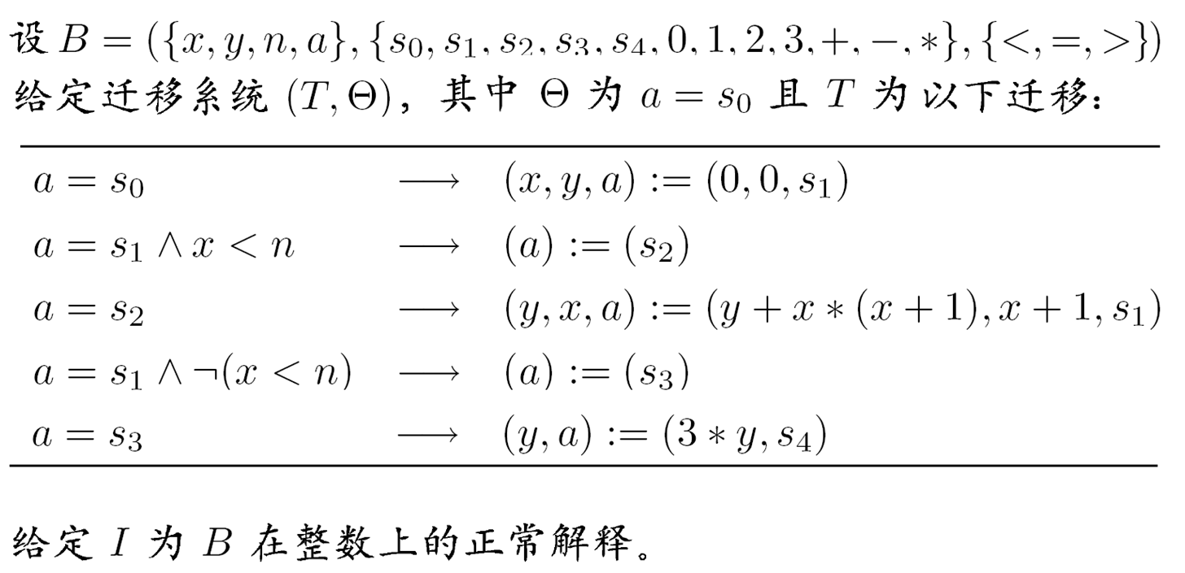
练习题1：
计算最弱宽松前断言wlp(T,a=s4)即[T](a=s4)
并证明 (a=s3)→X(a=s4)。

Slide 17
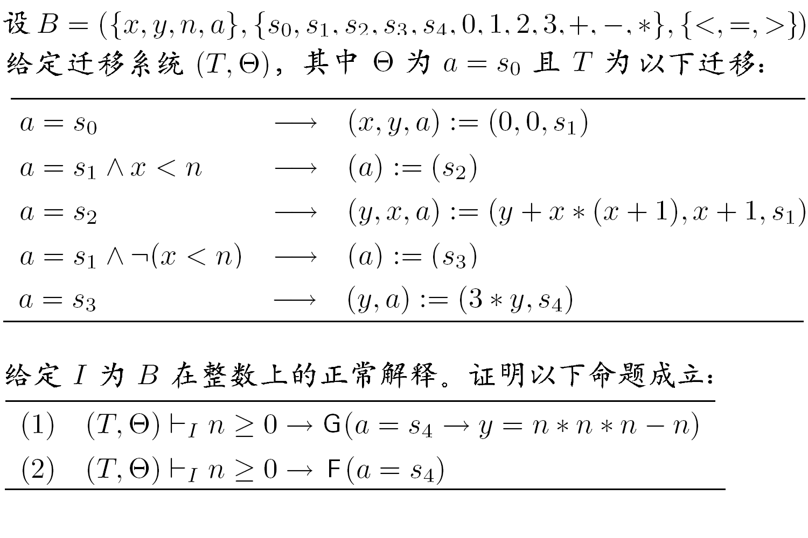
练习题2：

